Slide 1
Міністерство освіти і науки України
Вінницький національний технічний університет
Факультет радіотехніки, зв’язку та приладобудування
Кафедра проектування медико-біологічної апаратури
Пояснювальна записка
до
магістерської кваліфікаційної роботи
(освітньо-кваліфікаційний рівень)
на тему : Дослідження та розробка апарату для вимірювання рівня цукру в крові
Виконав: студент 2 курсу, групи МА – 14 м
напряму підготовки 8.05090204 –
Біотехнічні та медичні апарати і системи
Сорока М. П.
Керівник к.т.н Коваль Л. Г.
ВНТУ - 2015 року

Slide 2
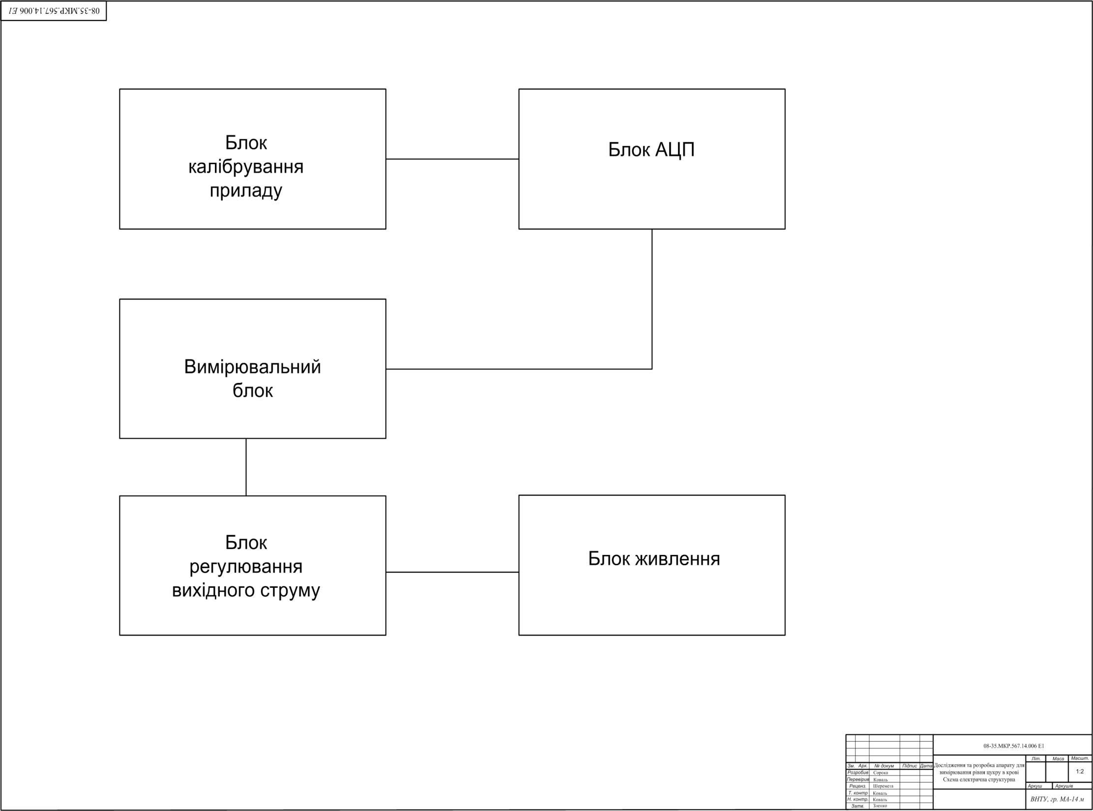

Slide 3
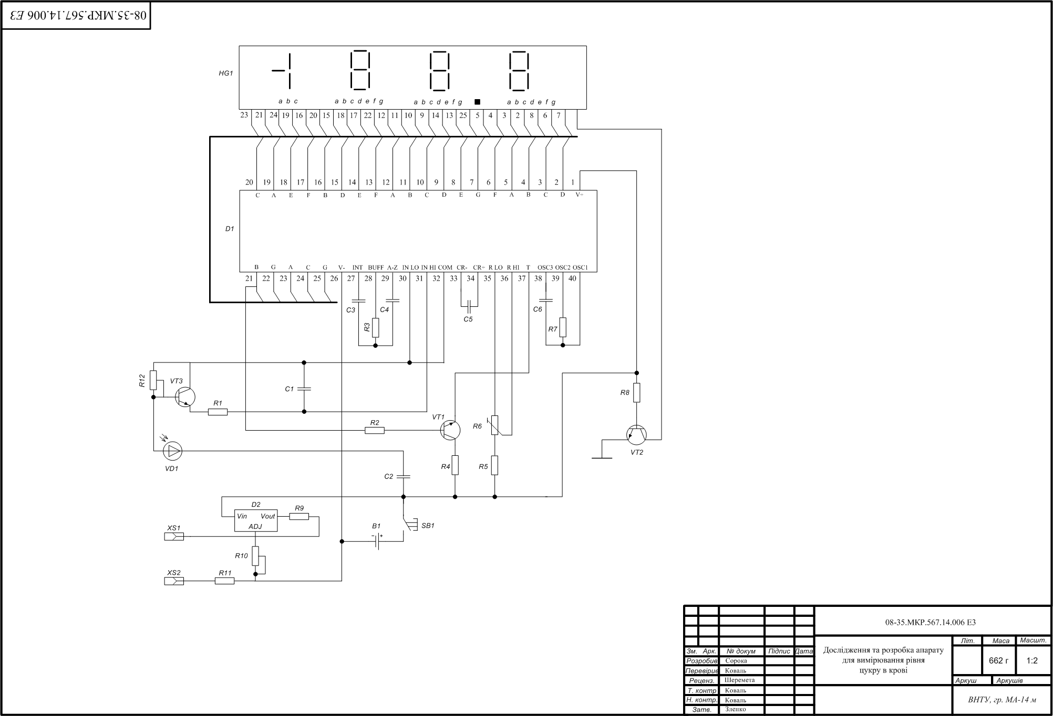

Slide 4
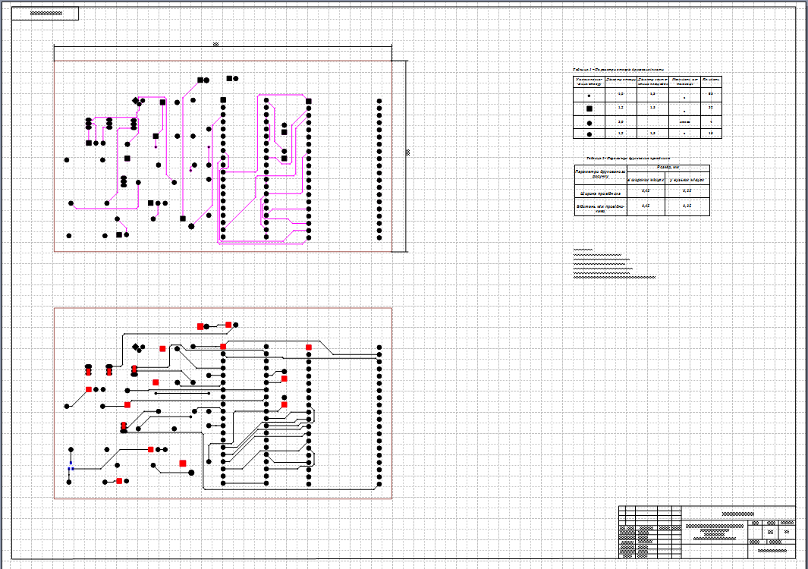

Slide 5
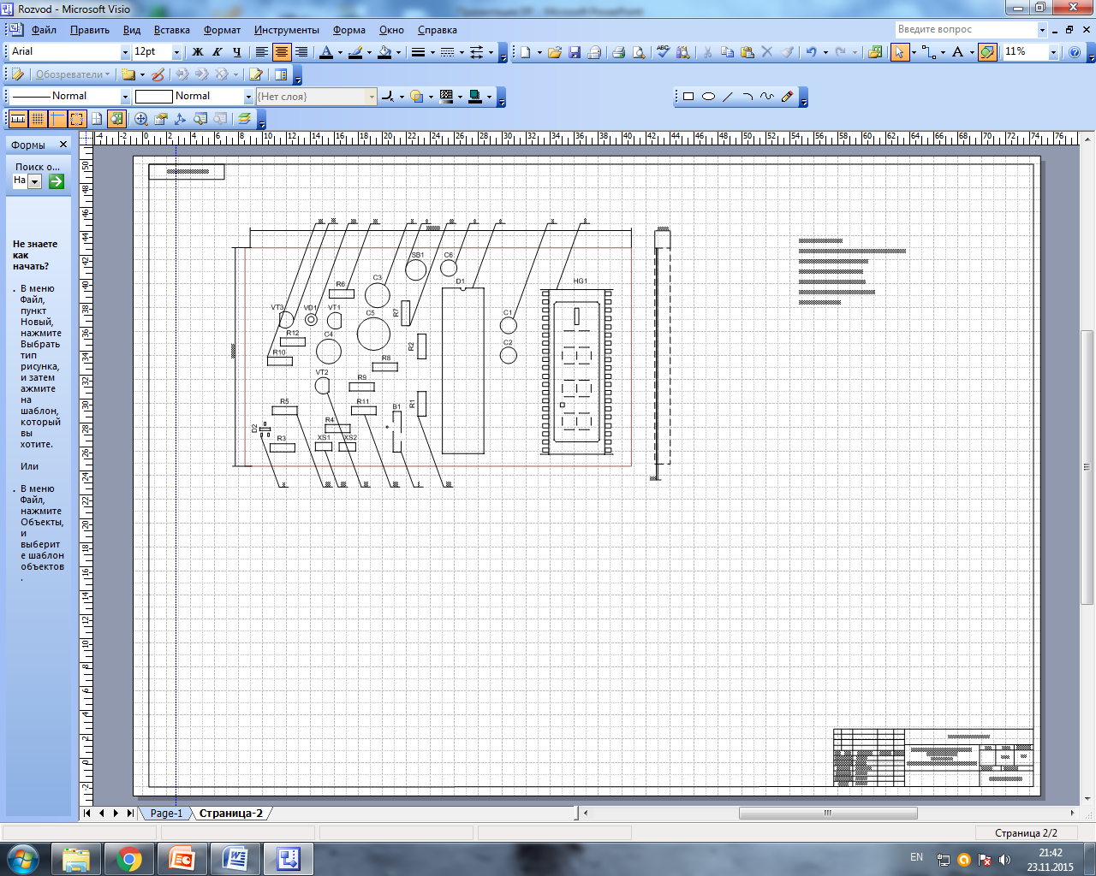

Slide 6
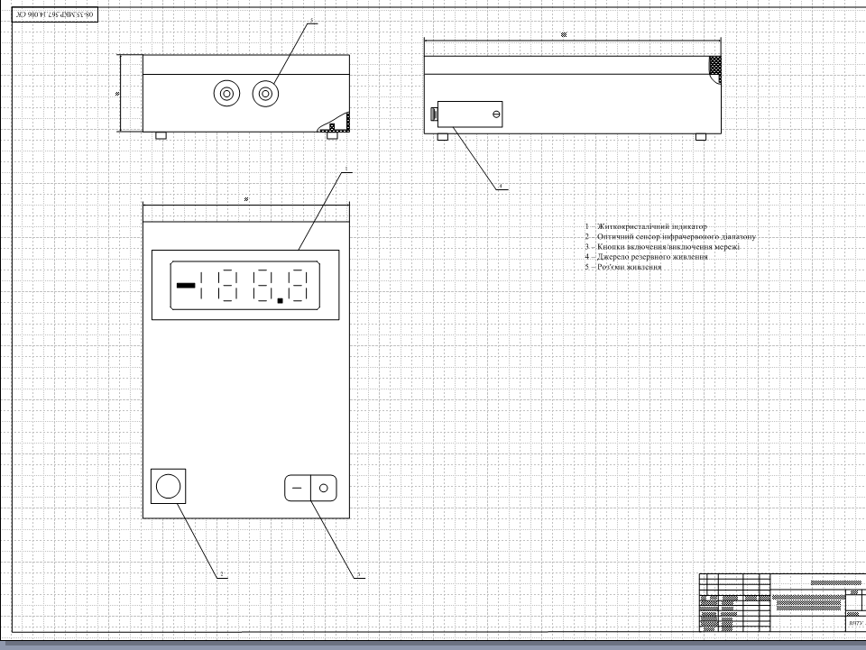

Slide 7
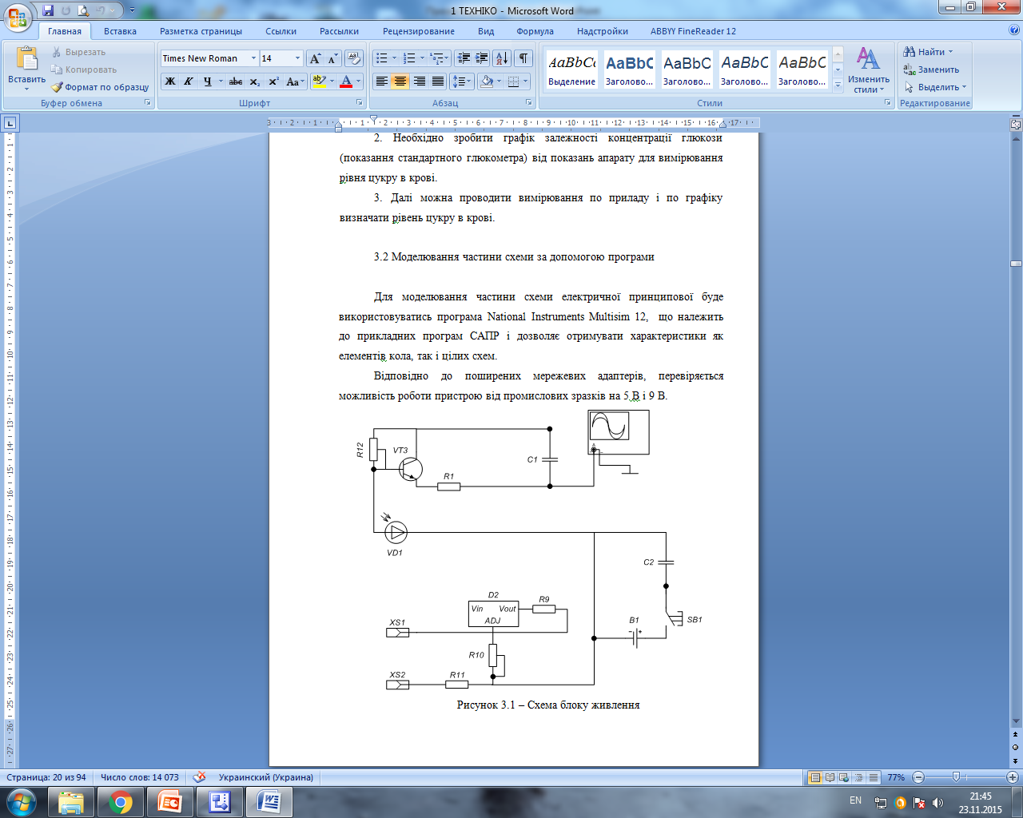
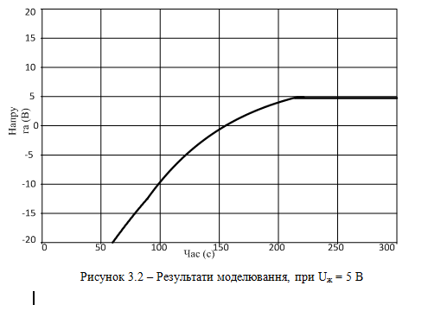
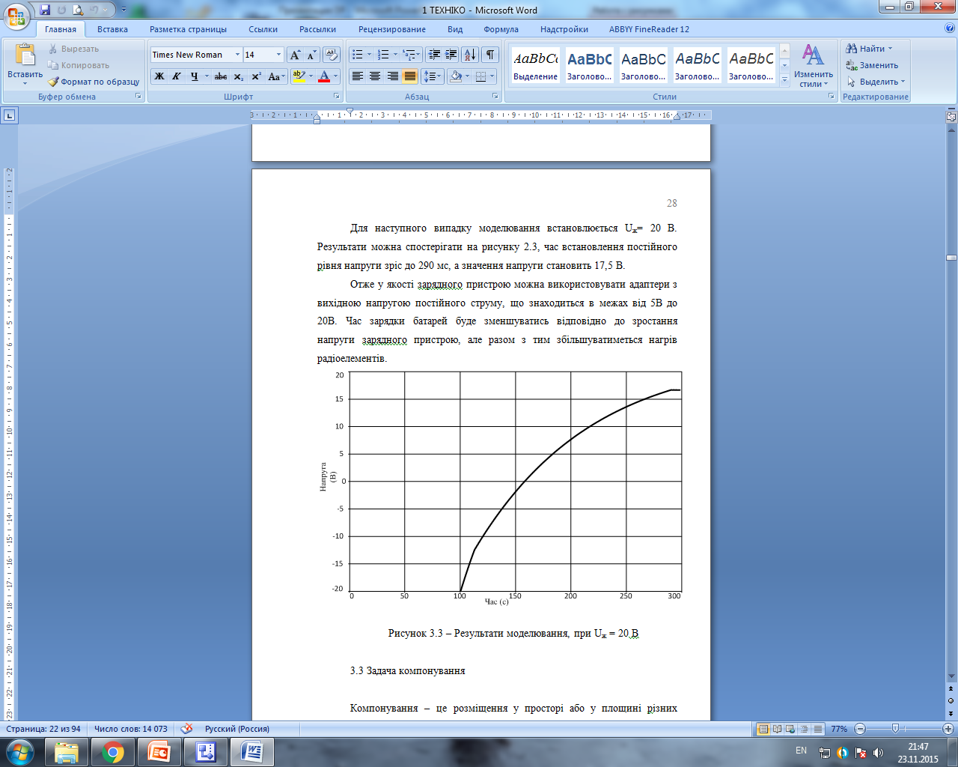

Slide 8
Дякую за увагу

